Slide 1

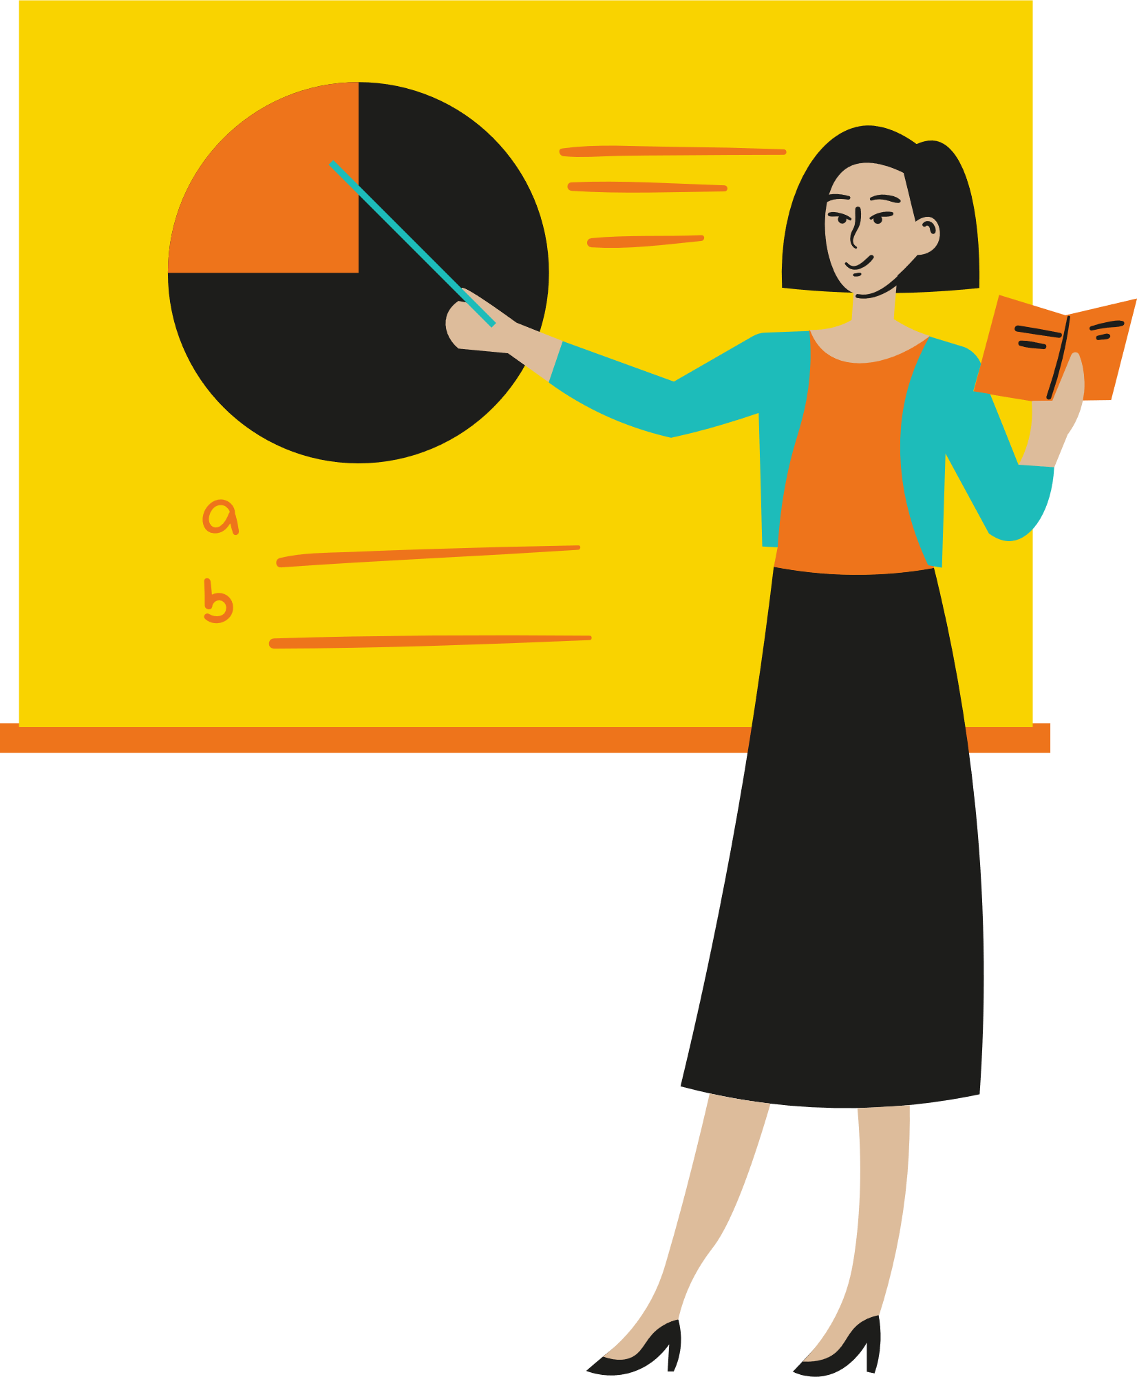



CHÀO MỪNG CÁC EM ĐẾN VỚI TIẾT HỌC!

Slide 2




HĐ THỰC HÀNH VÀ TRẢI NGHIỆM
CHỦ ĐỀ 2.
CHỈ SỐ KHỐI CƠ THỂ

Slide 3

I. NỘI DUNG CHÍNH CỦA CHỦ ĐỀ
1. Giới thiệu về chỉ số khối cơ thể
Nêu hiểu biết của em về chỉ số khối cơ thể.

Slide 4

I. NỘI DUNG CHÍNH CỦA CHỦ ĐỀ
1. Giới thiệu về chỉ số khối cơ thể
Chỉ số khối cơ thể
- Body Mass Index (BMI)
+ Là một tỉ số cho phép đánh giá thế trạng của một người là gầy, bình thường hay béo.
+ Công thức tính chỉ số khối cơ thể:
BMI = $\frac{m}{h^{2}}$
m là khối lượng cơ thể tính theo ki-lô-gam.
h là chiều cao tính theo mét.

Slide 5
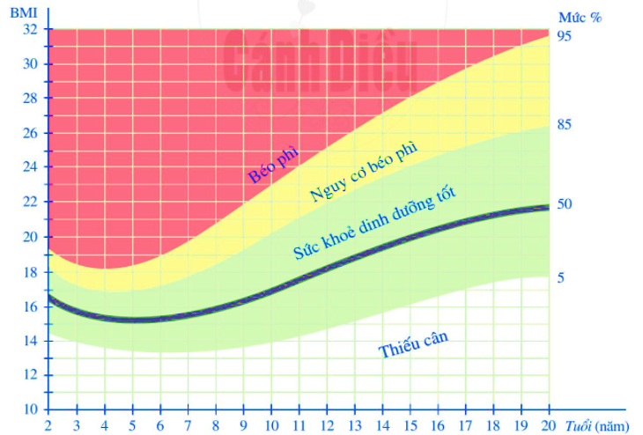
Biểu đồ bảng đánh giá thể trạng ở trẻ em theo BMI.

Slide 6

HOẠT ĐỘNG NHÓM ĐÔI
- Một bạn 12 tuổi có chỉ số BMI là 17, vậy thể trạng bạn đó như thế nào?
- Một bạn có chỉ số BMI là 22, bạn đó được đánh giá là có nguy cư béo phì, em hãy dự đoán tuổi của bạn?
- Một bạn 13 tuổi, có chỉ số BMI trong khoảng nào thì thiếu cân? Sức khỏe dinh dưỡng tốt? Nguy cơ béo phì? Béo phì?

Slide 7
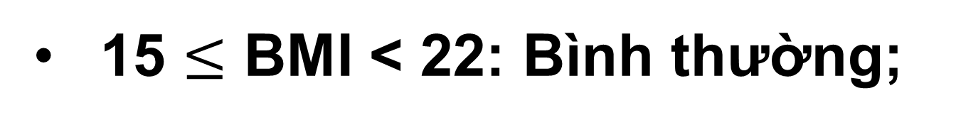
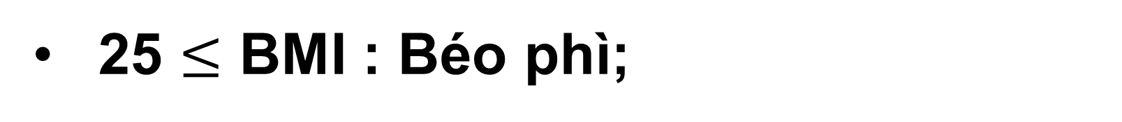
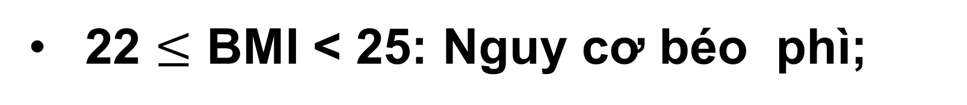
Từ biểu đồ
=> bảng đánh giá thể trạng của học sinh lớp 6 HKII (độ tuổi 12) theo BMI như sau:
BMI < 15: Gầy (thiếu cân);
15 $≤$ BMI < 22: Bình thường;
22 $≤$ BMI < 25: Nguy cơ béo phì;
25 $≤$ BMI : Béo phì;

Slide 8

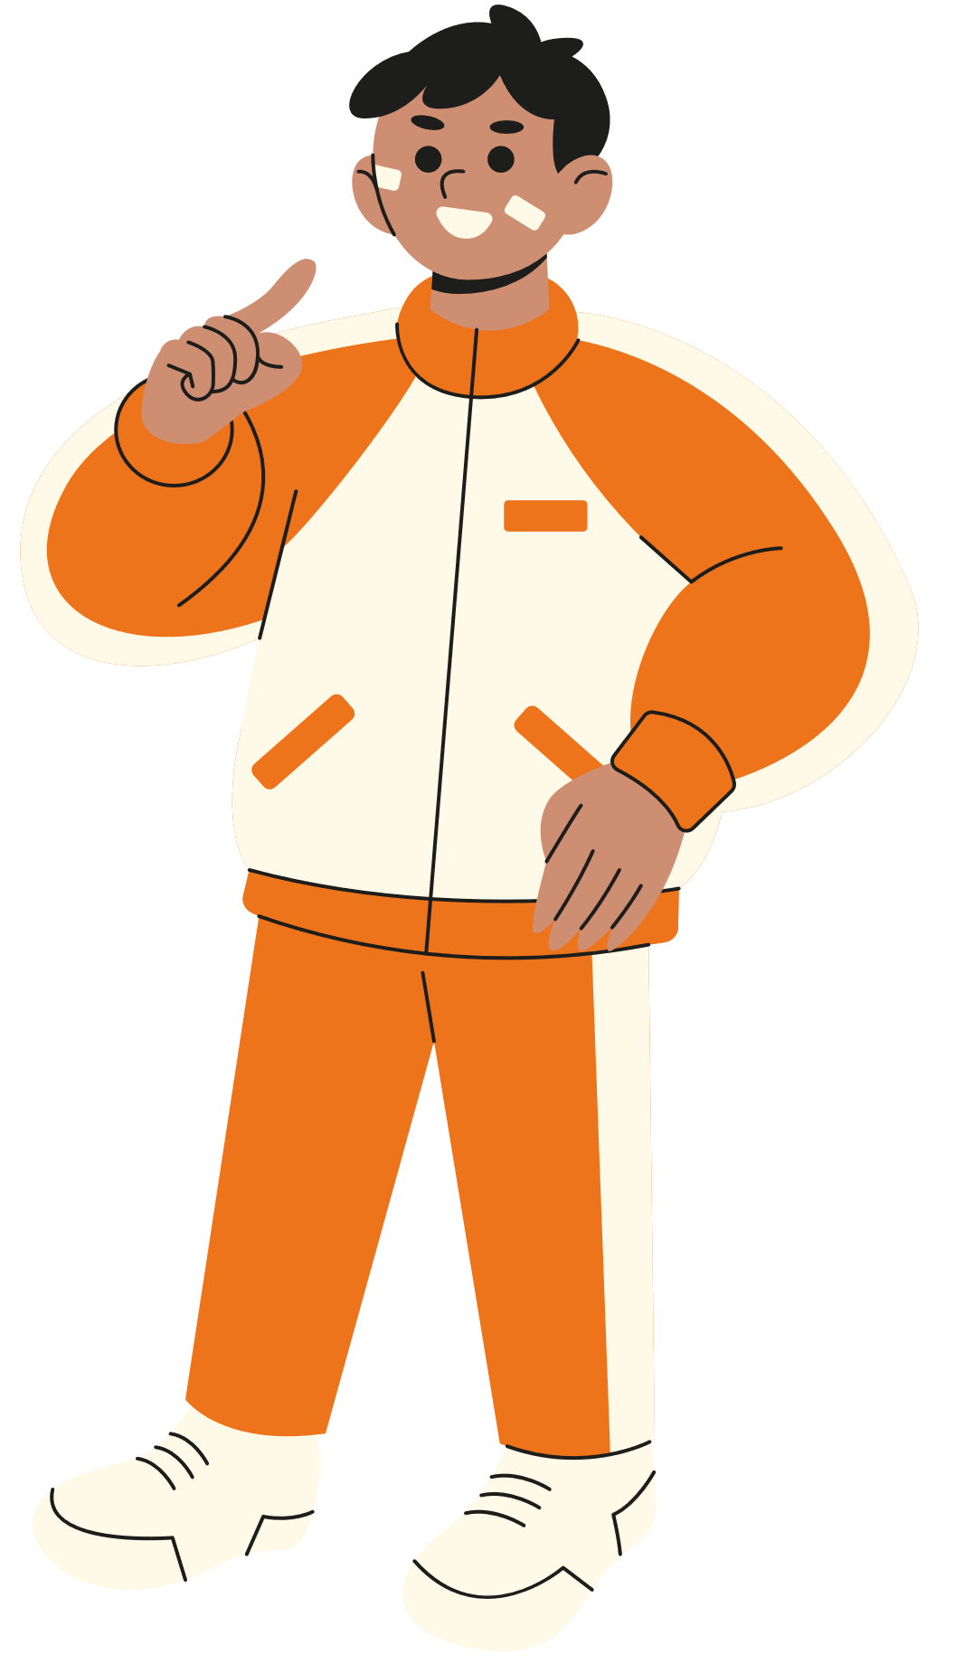
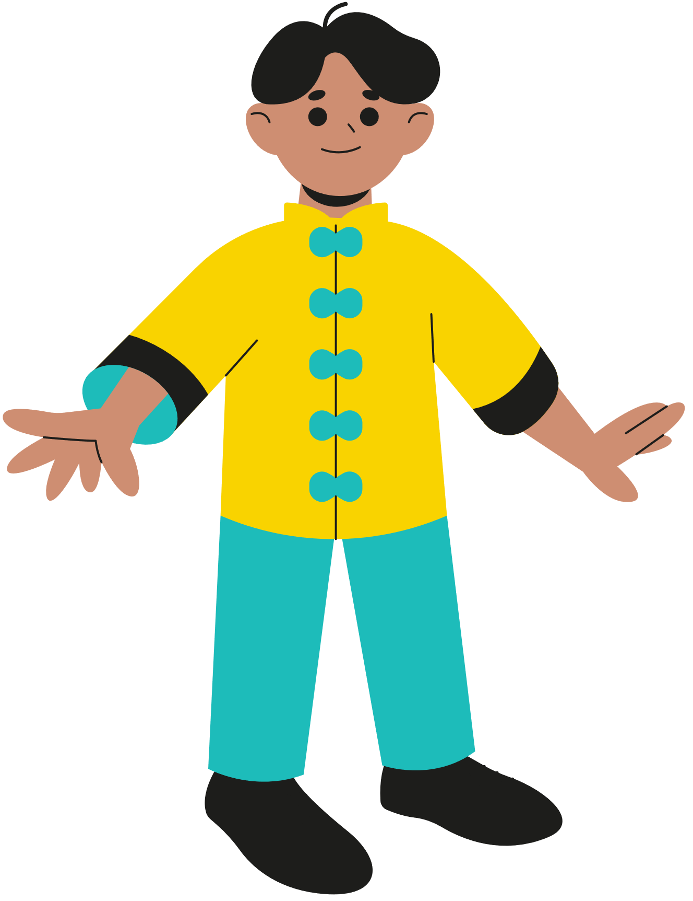
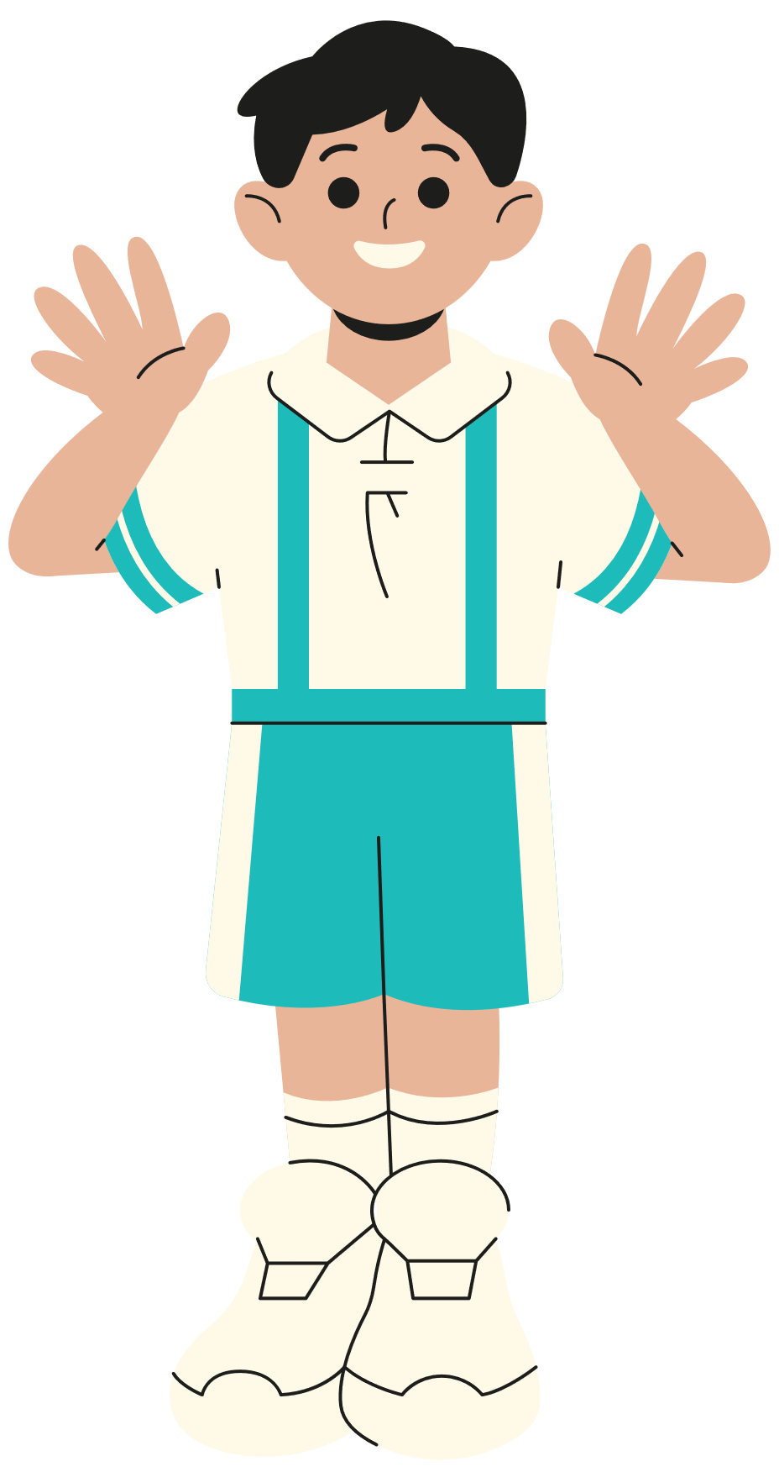
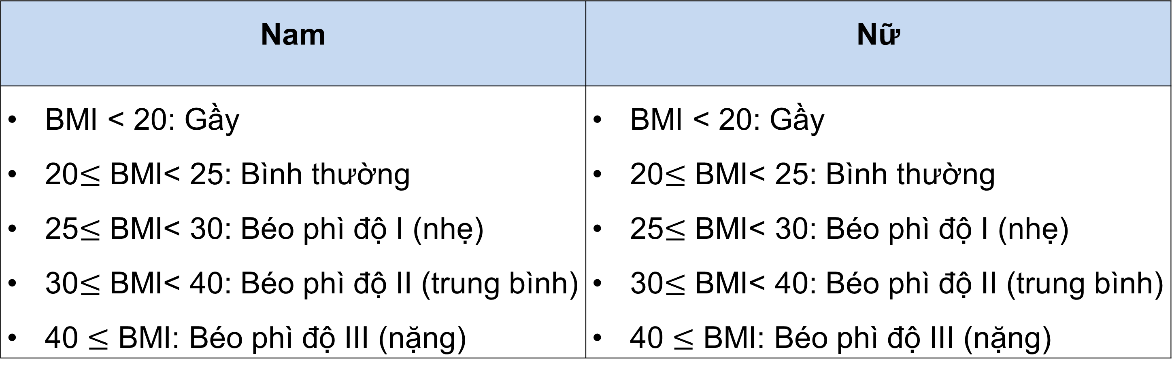
Bảng đánh giá thể trạng ở người lớn BMI đối với châu Á – Thái Bình Dương:
Nam | Nữ
BMI < 20: Gầy 20$≤$ BMI< 25: Bình thường 25$≤$ BMI< 30: Béo phì độ I (nhẹ) 30$≤$ BMI< 40: Béo phì độ II (trung bình) 40 $≤$ BMI: Béo phì độ III (nặng) | BMI < 20: Gầy 20$≤$ BMI< 25: Bình thường 25$≤$ BMI< 30: Béo phì độ I (nhẹ) 30$≤$ BMI< 40: Béo phì độ II (trung bình) 40 $≤$ BMI: Béo phì độ III (nặng)

Slide 9

2. Ý nghĩa của BMI trong thực tiễn
Thông qua chỉ số BM I, ta có thể biết chính xác một người đang mắc bệnh béo phì, thừa cân hay suy dinh dưỡng.
Nêu ý nghĩa của của BMI trong thực tiễn và nêu các biện pháp thực hiện để có cơ thể khỏe mạnh.

Slide 10

II. GỢI Ý TỔ CHỨC HOẠT ĐỘNG HỌC TẬP
Thực hành tính chỉ số BMI của từng cá nhân trong nhóm (hoặc trong lớp)
a) Nhiệm vụ:
Từng cá nhân tính chỉ số BMI của từng cá nhân trong nhóm (hoặc trong lớp).
b) Điền kết quả vào bảng:
Họ và tên | Chỉ số BMI | Đánh giá thể trạng
? | ? | ?

Slide 11



Thực hành tính chỉ số BMI của người thân trong gia đình.
a) Nhiệm vụ:
Em hãy tìm chỉ số BMI của người thân trong gia đình em (ông, bà, cha, mẹ, các anh chị em của em).
b) Điền kết quả vào bảng:
Họ và tên | Chỉ số BMI | Đánh giá thể trạng
? | ? | ?
Tổng kết, rút kinh nghiệm và đánh giá kết quả thực hành.

Slide 12



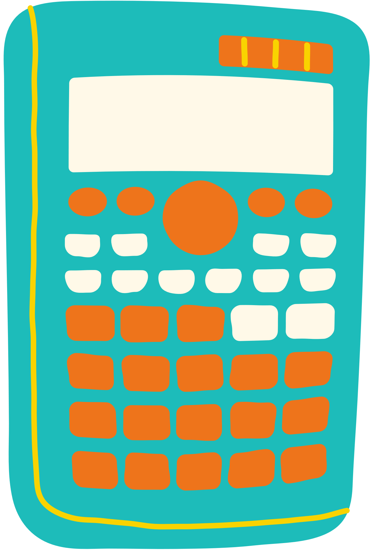
HƯỚNG DẪN VỀ NHÀ
- Hoàn thành bảng đánh giá thể trạng.
- Đọc và chuẩn bị trước bài chương mới: “Điểm. Đường thẳng”.

Slide 13

CẢM ƠN CÁC EM ĐÃ CHÚ Ý BÀI GIẢNG!

